Slide 1
Módulos avanzados : Falanga

Slide 2
ejemplo : Falanga
„Falanga“(También llamado "Bastonada" o con otros nombres) es una técnica de tortura común en varios países, especialmente en el Cercano Oriente, África y Asia.
En Falanga, las plantas de los pies son golpeados, generalmente con palos, látigos mediante, mangueras de goma u otros instrumentos que se utilizan en algunos países.
Notes:
2

Slide 3
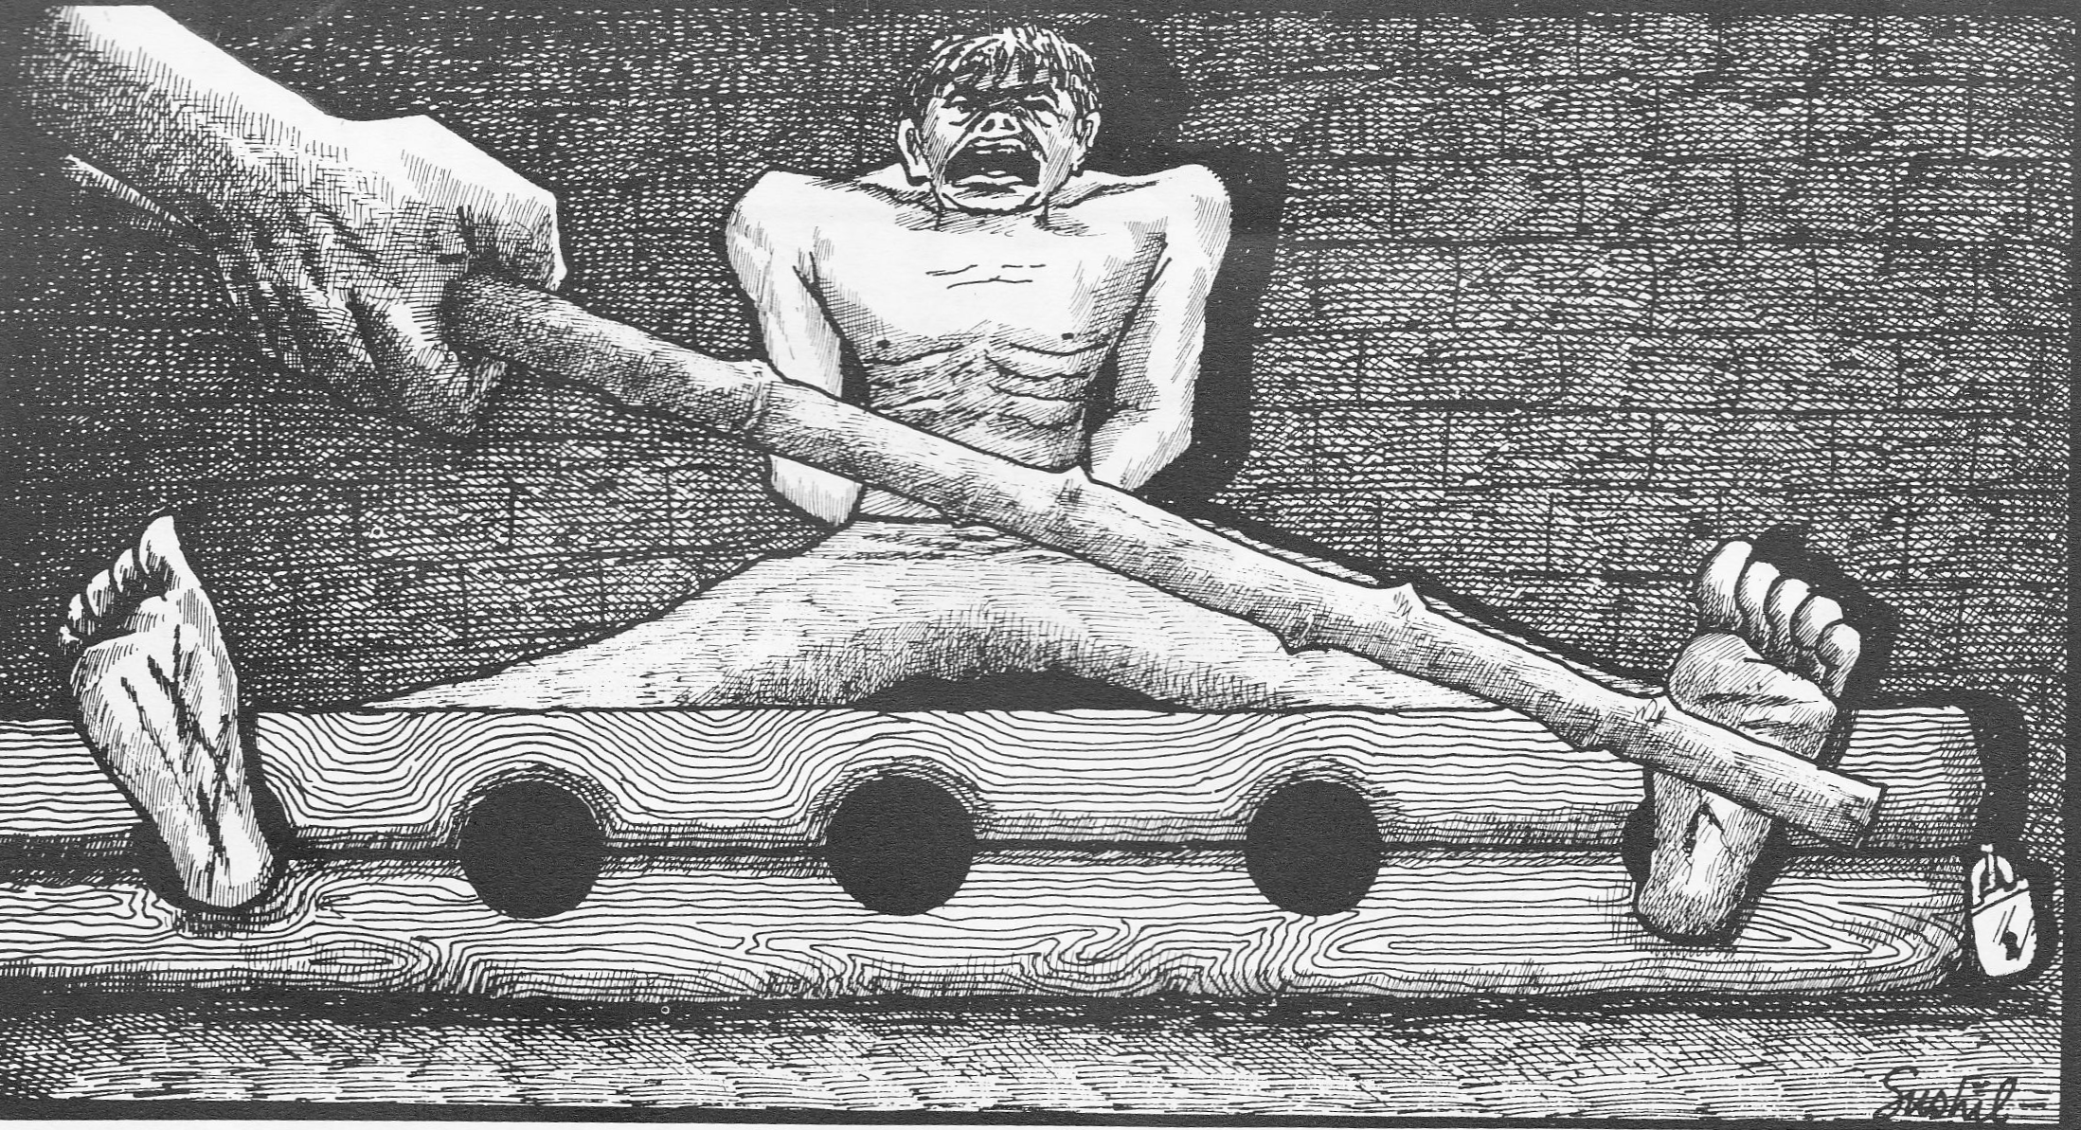
ejemplo : Falanga
Notes:
CVICT (Centre for Victims of Torture Nepal)

Slide 4
ejemplo : Falanga
Hay varios factores que conducen al daño, incluyendo posiblemente se acumule en el pie durante la inflamación del tejido entonces la presión de las estructuras fueron (síndrome compartimental) 1?
En muchos países, las víctimas se ven obligadas a caminar sobre los pies heridos, o incluso sobre vidrios rotos o las uñas, causando daño y dolor adicional. Efecto y el diagnóstico inmediato: El efecto inmediato es el dolor intenso e hinchazón de los pies, y la decoloración. El diagnóstico se basa en la presentación clínica charateristic, daño estructural puede además ser evaluada por ultrasonido (ecografía), la resonancia magnética y rayos-X. El examen neurológico puede identificar el daño a los nervios. Dependiendo de los instrumentos utilizados, por lo que la piel se rompa, y la infección de las lesiones puede resultar.
Notes:
Véanse también las referencias que el sigue (por más fuentes a utilizar, lago Siguiendo siguientes diapositivas). ¿El papel relativo de síndrome compartimental ha sido objeto de debate.
Amris K, Torp-Pedersen S, Rasmussen OV. Long-term consequences of falanga torture--what do we know and what do we need to know? Torture. 2009;19(1):33–40. for a discussion.
Edston E. The epidemiology of falanga–incidence among Swedish asylum seekers. Torture. 2009;19(1):27–32.
4

Slide 5
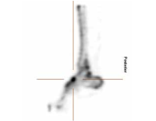
ejemplo : Falanga
Impacto y el diagnóstico a largo plazo :
Especialmente el dolor crónico en los pies y las piernas. Con frecuencia los pacientes lo sufren de dolor de espalda baja (incluir en la evaluación).
Consideraciones diagnósticas: rayos X, resonancia magnética y gammagrafía ósea puede (pero no debe) muestran los efectos a largo plazo, las imágenes de ultrasonido (ecografía) puede demostrar el daño tisular, examen neurológico (pérdida de la sensibilidad o más raramente función?). Observar la marcha de los patrones de marcha compensatorias.
Notes:
Savnik A, Amris K, R&#x000F8;gind H, Prip K, Danneskiold-Sams&#x000F8;e B, Bojsen-M&#x000F8;ller F, et al. MRI of the plantar structures of the foot after falanga torture. European Radiology. 2000 Sep 20;10(10):1655–9.
Bro-Rasmussen F, Rasmussen OV. [Falanga torture. Are the sequelae of falanga torture due to the closed compartment syndrome in the feet and is this a common clinical picture?]. Ugeskr. Laeg. 1978 Dec 18;140(51):3197–202. Altun G, Durmus-Altun G. Confirmation of alleged falanga torture by bone scintigraphy—Case report. Int J Legal Med. 2003 Dec 1;117(6):365–6.
5

Slide 6
C. El examen físico
Piel
"Falanga" puede dejar contusiones en el arco de los pies e hinchazón de los pies que se extiende desde el arco a la parte medial de los pies y los tobillos primero?
Lesiones adicionales: como cicatrices pueden resultar si las víctimas se ven obligadas a caminar sobre piedras o tiestos de cristal después de la falanga.
Notes:
Para una excelente revisión ver: Lis Danielsen, Ole Vedel Rasmussen: Dermatological findings after alleged torture, TORTURE Volume 16, Number 2, 2006.

Slide 7
ejemplo : Falanga
Otras consideraciones:
Quantitative sensory testing (QST) se puede realizar, si está disponible.
El tratamiento puede ser difícil, deterioro y sufrimiento son los más a largo plazo y graves, que deben ser considerados para el cálculo de los costes recompensación y tratamiento.
Notes:
Amris K, Torp-Pedersen S, Rasmussen OV. Long-term consequences of falanga torture--what do we know and what do we need to know? Torture. 2009;19(1):33–40.
Prip K, Persson AL. Clinical findings in men with chronic pain after falanga torture. Clin J Pain. 2008 Feb;24(2):135–41.
Edston E. The epidemiology of falanga–incidence among Swedish asylum seekers. Torture. 2009;19(1):27–32.
7

